Slide 1
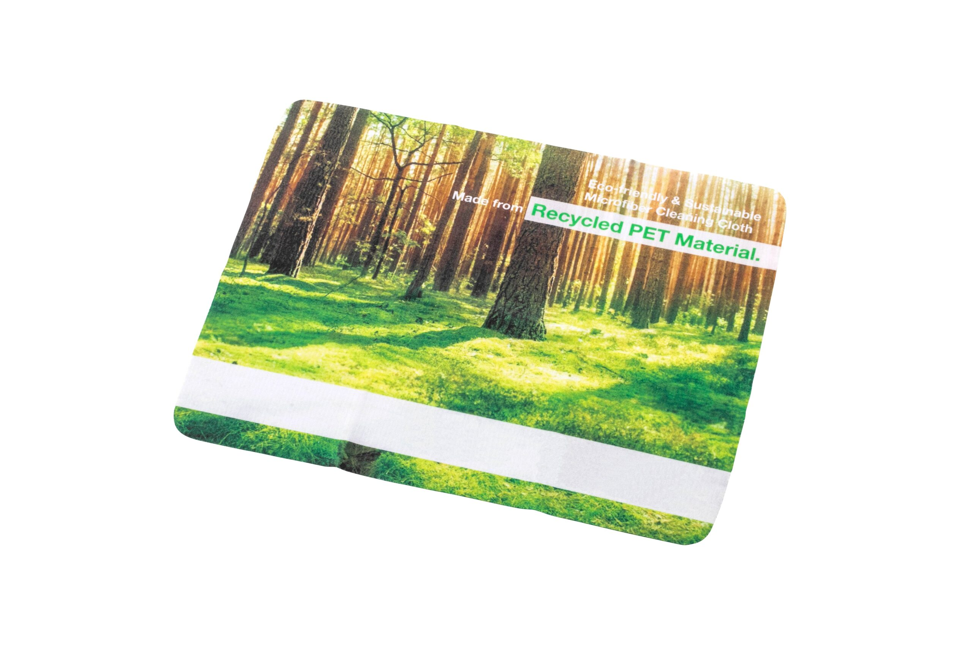
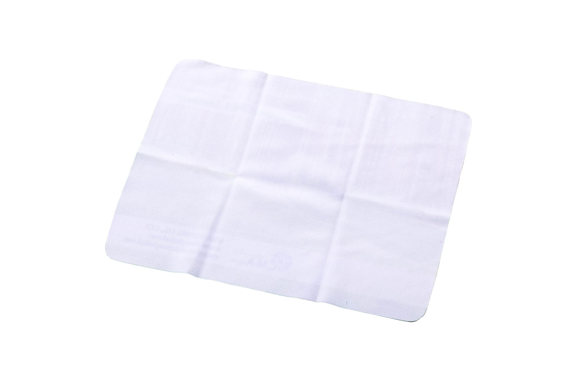
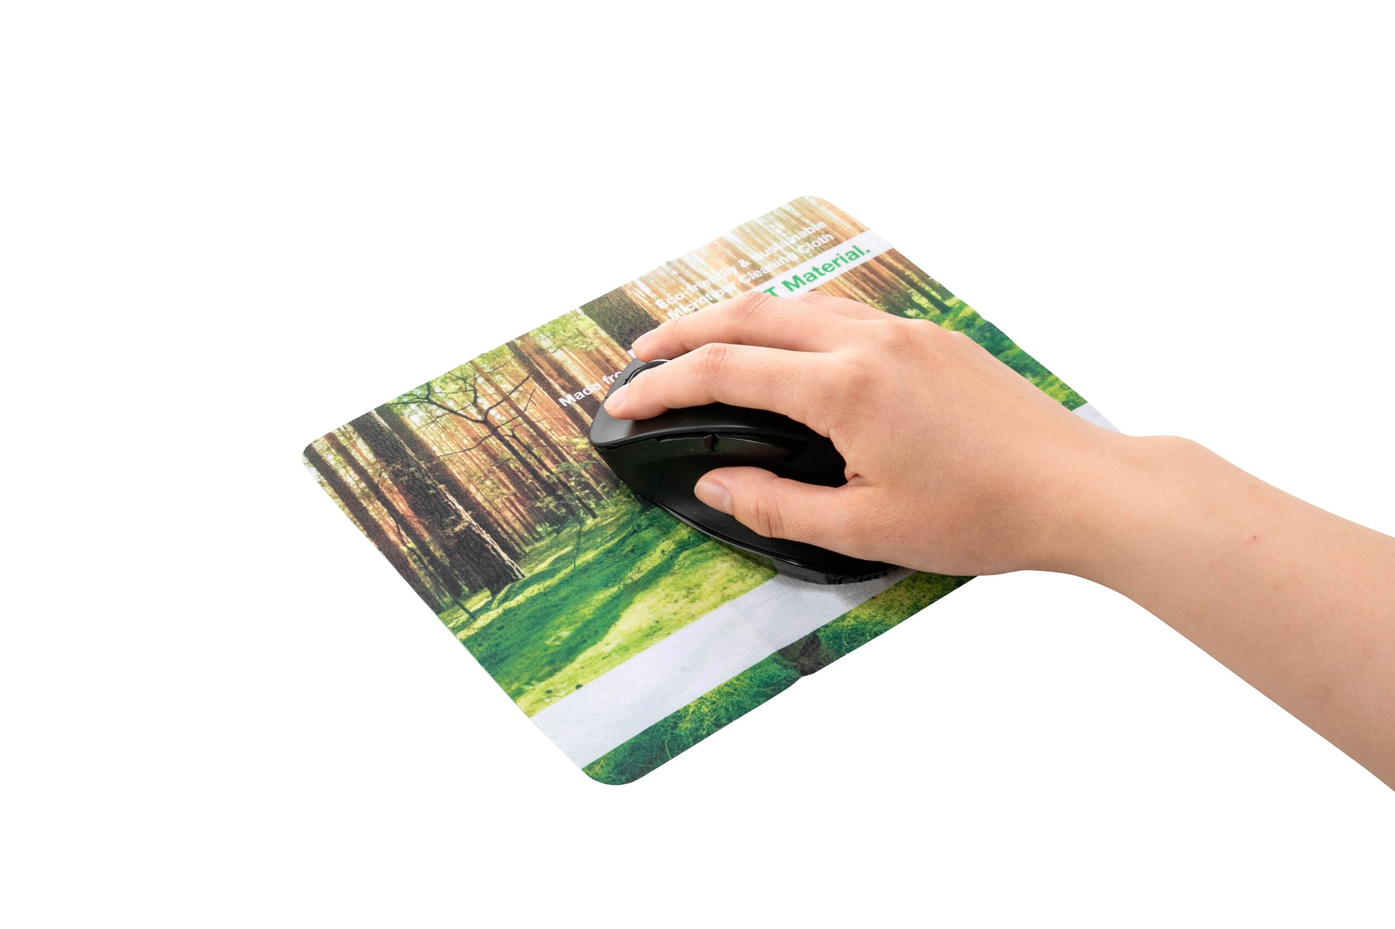
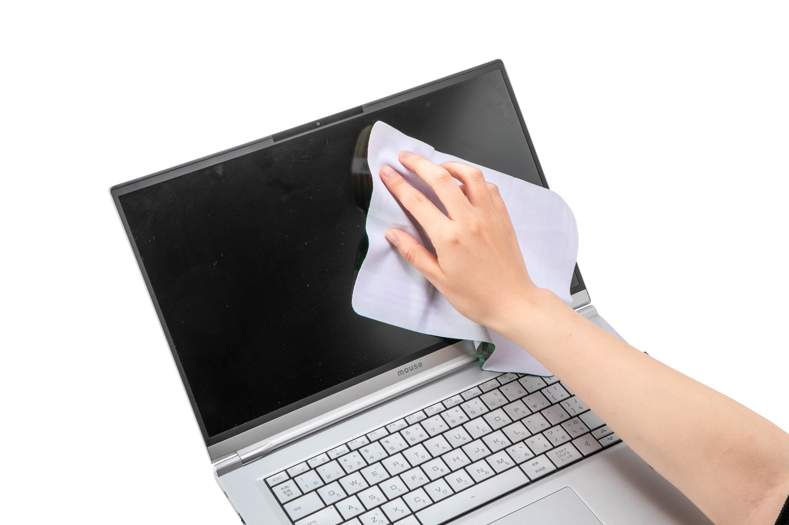
リサイクル素材マウスパッド
リサイクル生地を使用したマウスパッド
100枚から
クリーナー生地なのでPCの画面も拭けます。 さらに機能面でも薄くて使いやすいです。 裏面には滑り止めのシリコンが付いています。
品 番 org470 サイズ 約180×220mm 材 質 リサイクルポリエステル等 印 刷 フルカラー 外 装 個別PP袋入
校了後約30日～

